Slide 1





互動式網頁
程式設計與應用
Javascript01
陳世曄

Slide 2
JavaScript是甚麼
JavaScript是一種應用廣泛的瀏覽器端Script，瀏覽器大多內建JavaScript直譯器。
JavaScript和HTML、CSS都是網頁設計的核心技術，其中JavaScript用來定義網頁的行為，例如即時更新地圖、輪播圖片等。

Slide 3
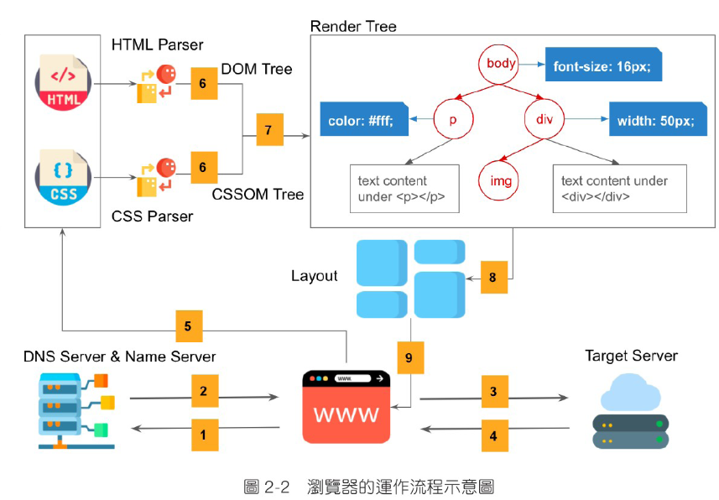
瀏覽器基本運作流程
瀏覽器透過作業系統，將網址發送給DNS Server。
DNS Server解析網址，將處理的結果組成完整的IP位址並回傳。
瀏覽器知道IP位址後發出網路請求，透過TCP/IP的通訊協定對 Target Server，也就是網頁所在的伺服器來建立連線。
Target Server收到請求後，把所需的資源以封包的形式回應。
解析完封包後，瀏覽器會收到相關的檔案和狀態資訊。
HTML和CSS會分別透過各自的Parser建立樹狀結構的資料模型：DOM Tree和CSSOM Tree。
瀏覽器透過Render Tree計算出每個節點對應到頁面上的實際位置、形狀與大小等資訊,，輸出一個Layout的資料模型。
瀏覽器透過這個Layout渲染在頁面上。

Slide 4
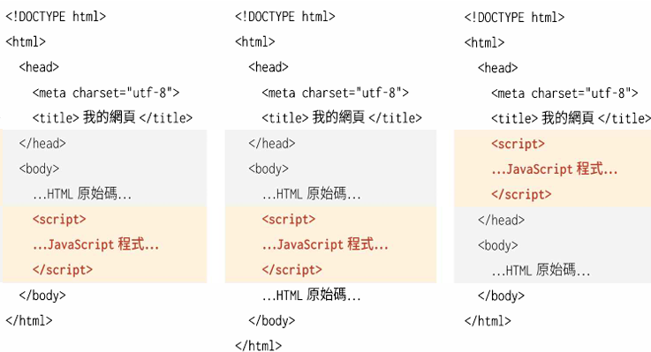
在HTML中寫JS
寫在<script>裡面。
一般會建議寫在最後面，尤其是當有大的JavaScript程式時，先讓渲染引擎將網頁顯示出來再載入JavaScript程式，比較不會有畫面延遲的情況。

Slide 5
Data Type
JavaScript的型別分為基本型別(primitive type)與物件型別(object type)兩種類型。
基本型別(primitive type： number 、 string 、 boolen、 undefined、 null等。
物件型別(object type)：
Funtion
Array
Object(JS的Object比較像是python的dictionery，屬於一種關聯陣列(associative array))

Slide 6
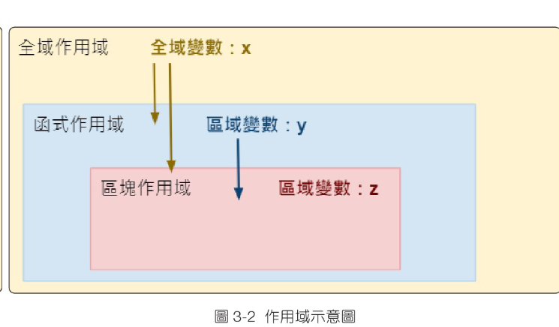
作用域(Scope)
全域作用域(Global Scope)：程式碼的任何地方都可以存取跟操作該變數。
函式作用域(Function Scope)：
區塊作用域(Block Scope)：像是for/while迴圈範圍、if...else條件句範圍。

Slide 7
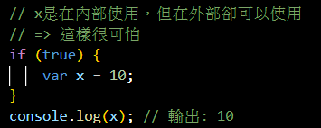
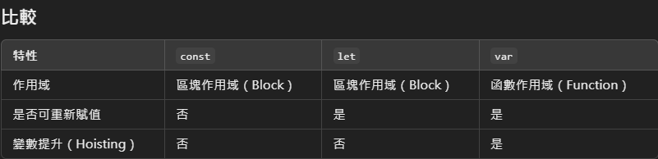
var、let、const
Var
可重新賦值（Mutable）。
可能導致變數提升(Hoisting)問題
Let：避免使用全域變數污染
可重新賦值（Mutable）。
適合用於需要變動的變數。
Const
不可重新賦值（Immutable）。
必須在宣告時初始化。
適合用於 常數 或不會變動的資料。
可以命名函數名稱與物件名稱。
對於物件來說，我們是【值內部的屬性】。
【補充】JavaScript var let const的區別 - Web前端工程師面試題講解
【變數提升（Hoisting）】
Hoisting是 JavaScript 中的一個特性，在程式碼執行之前，變數和函數的宣告會被提升到其作用域的最上方。
意味著即使變數是在程式碼後面宣告的，你仍然可以在宣告之前使用它們

Slide 9
超連結
設定超連結顏色：link-underline-顏色
設定超連結透明度

